Slide 1
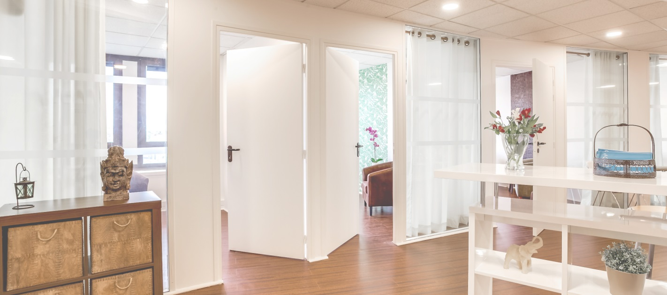

Centre Santé et Mieux-être
Soutien psychologique - Thérapies complémentaires
N° 1
Bon cadeau pour une séance de :
Avec :
188 Grande Rue Charles de Gaulle - 94130 Nogent-sur-Marne
(face Gare RER E Nogent le Perreux)
Téléphone du thérapeute :
A utiliser avant le : 15-02-2016
EFT (Emotional Freedom Techniques)
Evelyne et Patricia thérapeutes en EFT
06 60 47 71 64
Portes Ouvertes 31-01-2016 - www.sophrokhepri.fr

Slide 2
Centre Santé et Mieux-être
Soutien psychologique - Thérapies complémentaires
N° 2
Bon cadeau pour une séance de :
Avec :
188 Grande Rue Charles de Gaulle - 94130 Nogent-sur-Marne
(face Gare RER E Nogent le Perreux)
Téléphone du thérapeute :
A utiliser avant le : 15-02-2016
EFT (Emotional Freedom Techniques)
Evelyne et Patricia thérapeutes en EFT
06 60 47 71 64
Portes Ouvertes 31-01-2016 - www.sophrokhepri.fr

Slide 3
Centre Santé et Mieux-être
Soutien psychologique - Thérapies complémentaires
N° 3
Bon cadeau pour une séance de :
Avec :
188 Grande Rue Charles de Gaulle - 94130 Nogent-sur-Marne
(face Gare RER E Nogent le Perreux)
Téléphone du thérapeute :
A utiliser avant le : 15-02-2016
EFT (Emotional Freedom Techniques)
Evelyne et Patricia thérapeutes en EFT
06 60 47 71 64
Portes Ouvertes 31-01-2016 - www.sophrokhepri.fr

Slide 4
Centre Santé et Mieux-être
Soutien psychologique - Thérapies complémentaires
N° 4
Bon cadeau pour une séance de :
Avec :
188 Grande Rue Charles de Gaulle - 94130 Nogent-sur-Marne
(face Gare RER E Nogent le Perreux)
Téléphone du thérapeute :
A utiliser avant le : 15-02-2016
EFT (Emotional Freedom Techniques)
Evelyne et Patricia thérapeutes en EFT
06 60 47 71 64
Portes Ouvertes 31-01-2016 - www.sophrokhepri.fr

Slide 5
Centre Santé et Mieux-être
Soutien psychologique - Thérapies complémentaires
N° 5
Bon cadeau pour une séance de :
Avec :
188 Grande Rue Charles de Gaulle - 94130 Nogent-sur-Marne
(face Gare RER E Nogent le Perreux)
Téléphone du thérapeute :
A utiliser avant le : 15-02-2016
EFT (Emotional Freedom Techniques)
Evelyne et Patricia thérapeutes en EFT
06 60 47 71 64
Portes Ouvertes 31-01-2016 - www.sophrokhepri.fr

Slide 6
Centre Santé et Mieux-être
Soutien psychologique - Thérapies complémentaires
N° 6
Bon cadeau pour une séance de :
Avec :
188 Grande Rue Charles de Gaulle - 94130 Nogent-sur-Marne
(face Gare RER E Nogent le Perreux)
Téléphone du thérapeute :
A utiliser avant le : 15-02-2016
EFT (Emotional Freedom Techniques)
Evelyne et Patricia thérapeutes en EFT
06 60 47 71 64
Portes Ouvertes 31-01-2016 - www.sophrokhepri.fr

Slide 7
Centre Santé et Mieux-être
Soutien psychologique - Thérapies complémentaires
N° 7
Bon cadeau pour une séance de :
Avec :
188 Grande Rue Charles de Gaulle - 94130 Nogent-sur-Marne
(face Gare RER E Nogent le Perreux)
Téléphone du thérapeute :
A utiliser avant le : 15-02-2016
EFT (Emotional Freedom Techniques)
Evelyne et Patricia thérapeutes en EFT
06 60 47 71 64
Portes Ouvertes 31-01-2016 - www.sophrokhepri.fr

Slide 8
Centre Santé et Mieux-être
Soutien psychologique - Thérapies complémentaires
N° 8
Bon cadeau pour une séance de :
Avec :
188 Grande Rue Charles de Gaulle - 94130 Nogent-sur-Marne
(face Gare RER E Nogent le Perreux)
Téléphone du thérapeute :
A utiliser avant le : 15-02-2016
EFT (Emotional Freedom Techniques)
Evelyne et Patricia thérapeutes en EFT
06 60 47 71 64
Portes Ouvertes 31-01-2016 - www.sophrokhepri.fr

Slide 9
Centre Santé et Mieux-être
Soutien psychologique - Thérapies complémentaires
N° 9
Bon cadeau pour une séance de :
Avec :
188 Grande Rue Charles de Gaulle - 94130 Nogent-sur-Marne
(face Gare RER E Nogent le Perreux)
Téléphone du thérapeute :
A utiliser avant le : 15-02-2016
EFT (Emotional Freedom Techniques)
Evelyne et Patricia thérapeutes en EFT
06 60 47 71 64
Portes Ouvertes 31-01-2016 - www.sophrokhepri.fr

Slide 10
Centre Santé et Mieux-être
Soutien psychologique - Thérapies complémentaires
N° 10
Bon cadeau pour une séance de :
Avec :
188 Grande Rue Charles de Gaulle - 94130 Nogent-sur-Marne
(face Gare RER E Nogent le Perreux)
Téléphone du thérapeute :
A utiliser avant le : 15-02-2016
EFT (Emotional Freedom Techniques)
Evelyne et Patricia thérapeutes en EFT
06 60 47 71 64
Portes Ouvertes 31-01-2016 - www.sophrokhepri.fr

